Slide 1
ESCUELA SUPERIOR POLITECNICA DEL LITORAL FACULTAD DE INGENIERIA MARITIMA Y CIENCIAS DEL MAR LIMNOLOGIA Capítulo 2
Preparado por:
José Chang Gómez, Ing. M. Sc.
E mail: jvchang @ espol.edu.ec
II Término 2005
Guayaquil - Ecuador

Slide 2
Capitulo 2. Limnología: Origen de Lagos
Lago, coactividad natural de la superficie terrestre emergida, en la que el agua permanece sin comunicación directa con el mar abierto.
Se observa el Lago Yaguarcocha, que significa "lago de sangre", debido a que en sus aguas fueron arrojados los cuerpos de miles de indígenas quiteños, a quienes el inca Huayna Cápac venció en una batalla.
Este lago está a 3 Km. de la ciudad de Ibarra. Su tamaño es de 1.700 m. de longitud y ancho, con 230 Ha de superficie.
Lago permanente de origen glaciar, agua dulce alcalina y una profundidad máxima de 9 m. Es el lago con mayor diversidad de fitoplancton en el Ecuador (84 especies registradas).

Slide 3
Origen y desaparición de los lagos
Los lagos surgen de fenómenos cuya naturaleza es fundamentalmente geológica.
Debido a la naturaleza cóncava de su cuenca tiene una tendencia hacia la obliteración, a medida que se va llenando de sedimentos, por lo que un lago vive sus diferentes etapas de evolución cuando la cuenca se llena finalmente.
Eventualmente, al obliterarse estas depresiones, en su lugar se encontrarán pantanos, arenas movedizas y bosques.
En esos casos parecen haber sido estadios sucesionales que precedieron a las instancias terrestres.
Cambios climáticos o geológicos pueden provocar la desaparición de los lagos grandes y profundos, por desecación o drenaje.

Slide 4
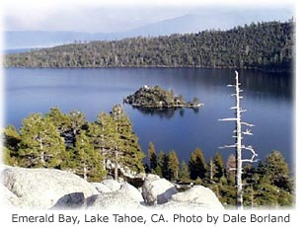
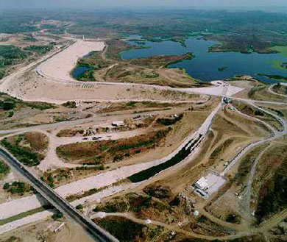
Formación de los Lagos (1) Fuente: USGS/ EPA, 2005
Un lago es en realidad un componente más del agua superficial del planeta; es un lugar donde el agua superficial que procede de los escurrimientos de la lluvia, y de filtraciones del agua subterránea, se ha acumulado debido a una inclinación del terreno.
Un depósito de agua es muy similar a un lago, aunque en realidad, es un lago hecho por el ser humano que se forma cuando se construye una represa en un río.
El agua del río al acumularse detrás de la represa, forma un depósito o embalse.
Obsérvese la represa de Chongón, ubicada en el Km. 25 de la vía a la Costa, con 280 Hm3 de capacidad de almacenamiento.

Slide 5
Formación de los Lagos (2)
Existe variedad de lagos de agua fresca, desde estanques de pesca hasta el lago llamado "Lake Superior" (el lago más grande del mundo), con una superficie de 83.000 Km2.
La mayoría de los lagos contienen agua fresca, pero algunos pueden ser salobres, como aquellos que no tienen filtraciones hacia ríos.
Aún más, algunos lagos como el Gran Lago Salado (Great Salt Lake) son más salobres que los océanos (EPA, 2005).
La mayoría de los lagos tienen una gran cantidad de vida acuática, pero no el Mar Muerto, ya que es demasiado salobre para tener vida acuática.
Los lagos que fueron formados por la fuerza erosiva de los antiguos glaciares, como los Grandes Lagos, pueden tener miles de pies de profundidad.
Sin embargo, algunos lagos grandes pueden tener sólo unos metros de profundidad, como el lago Pontchartrain en la ciudad de New Orleáns del Estado de Louisiana que tiene una profundidad de alrededor de 5 m.

Slide 6
Origen de los Lagos
Desde el punto de vista ecológico, tiene gran interés el conocimiento del origen de los ambientes lénticos (lagos y lagunas), pues esto determina su forma y persistencia y explica la duración de estos sistemas, cuya permanencia es transitoria.
La vida de los lagos en general es relativamente breve. Los lagos se originan por diversas causas, entre las cuales está la acción de los glaciares. Muchos lagos actuales tienen ese origen, por tanto no pasan los 11 mil años de existencia.
La acción de los glaciares para formar lagos puede ocurrir por excavación, por deposición de materiales que cierran una cuenca y por obstrucción de hielo.
Algunos lagos y lagunas se originaron por otras causas:
derrumbes que obstruyeron pasos estrechos o gargantas entre dos montañas;
movimientos tectónicos de la tierra;
disolución de rocas calcáreas debido a la acción de las aguas con hundimiento del fondo;
represamiento de aguas en cráteres de volcanes apagados.

Slide 7
Tipos de ambientes dulceacuícolas
El agua constituye una sustancia esencial para el desarrollo de la vida. Es la sustancia más abundante en el protoplasma de los seres vivos. En todos los continentes existen masas de agua dulce más o menos extensas que forman lagos, lagunas, ríos, riachuelos y barrancos.
Las aguas dulces constituyen un hábitat donde viven y se desarrollan gran variedad de seres vivos, los cuales dependen del agua para su subsistencia. En cuanto a las masas de aguas continentales se distinguen 2 tipos:
Aguas lénticas o estancadas, comprenden todas las aguas interiores que no presentan corriente continua. A este grupo pertenecen los lagos, lagunas, charcas y pantanos. En estos sistemas, según su tamaño, pueden haber movimientos de agua: olas y mareas.
Aguas lóticas o corrientes, incluyen todas las masas de agua que se mueven continuamente en una misma dirección. Existe por consiguiente un movimiento definido y de avance irreversible. Este sistema comprende: los manantiales, barrancos, riachuelos y ríos.

Slide 8
Clasificación ecológica de los organismos de agua dulce (1)
Las condiciones físicas y químicas dominantes en los medios acuáticos determinan el tipo de organismos que viven en ese medio. Se han propuesto varias clasificaciones ecológicas de los organismos acuáticos; la más aceptada actualmente es la que se presenta a continuación:
1. Plancton: Comprende los organismos que viven suspendidos en las aguas y que, por carecer de medios de locomoción o ser estos muy débiles, se mueven o se trasladan a merced de los movimientos de las masas de agua o de las corrientes. Generalmente son organismos pequeños, la mayoría microscópicos.
2. Necton: Son organismos capaces de nadar libremente y, por tanto, de trasladarse de un lugar a otro recorriendo a veces grandes distancias (migraciones). En aguas dulces, los peces son los principales representantes de esta clase, aunque también hay algunas especies de anfibios y otros grupos.

Slide 9
Clasificación ecológica de los organismos de agua dulce (2)
3. Bentos: Comprende los organismos que viven en el fondo o fijos a él y por tanto dependen de éste para su existencia. La mayoría de los organismos que forman el bentos son invertebrados.
4. Neuston: A este grupo pertenecen los organismos que nada o "caminan" sobre la superficie del agua. La mayoría son insectos.
5. Seston: Es un término adoptado recientemente y se aplica a la mezcla heterogénea de organismos vivientes y no vivientes que flotan sobre las aguas.
6. Perifiton: Organismos vegetales y animales que se adhieren a los tallos y hojas de plantas con raíces fijas en los fondos.

Slide 10
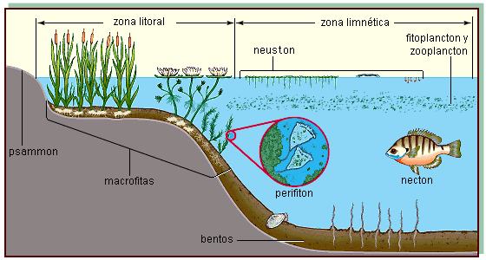
Esquema de clasificación ecológica de organismos de agua dulce Referencia: J. Marcano, Ecología y Educación Ambiental

Slide 11
Ecosistemas dulceacuícolas
Los ecosistemas dulceacuícolas son lugares donde el agua es el componente fundamental. Se diferencian de otros ecosistemas acuáticos como los marinos o los costeros porque la concentración de sales no sobrepasa el 10% o bien no son influidos por las mareas. Ejemplos son las lagunas y lagos, los ríos, las aguas termales o los acuíferos subterráneos.
En un Informe sobre la biodiversidad del Ecuador publicado en 2001 se agrupa a los ecosistemas dulceacuícolas de acuerdo con la clasificación mundial de los humedales propuesta por la Convención de Ramsar.
Se separó los humedales continentales, o sea aquellos que contienen agua dulce o no son influidos por la marea. Siguiendo esta clasificación, se ha determinado que en el Ecuador existen 17 tipos de humedales dulceacuícolas.
También hay paisajes dulceacuícolas artificiales, por ejemplo las represas como la Josefina, el embalse Daule Peripa, los reservorios de agua de Cumbayá o del Parque Metropolitano de Quito.

Slide 12
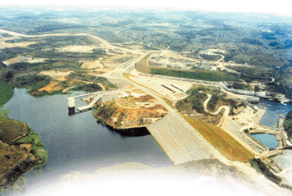
Ecosistema dulceacuícola: Represa Daule Peripa
Suministra agua a la Península de Santa Elena y Manabí. Se creó en 1982 con recursos del BID y una contraparte del Estado.
Este embalse se encuentra ubicado a la altura de El Empalme, aguas abajo de la confluencia de los ríos Daule y Peripa, regula las inundaciones del río Daule, beneficiando con riego a 50.000 Ha., de las cuales está en funcionamiento el Proyecto de Riego del Valle del Río Daule que comprende 17.000 Ha. de arroz.
El vaso de la presa comprende 27.000 Ha. de terreno y almacena 6.000 Hm3 de agua. También opera la central hidroeléctrica MLW con 3 turbinas de 70 MW cada una.

Slide 13
Importancia de sistemas dulceacuícolas
Los humedales dulceacuícolas se cuentan entre los ecosistemas más productivos del planeta, pues aportan el agua y la productividad primaria de la que innumerables especies silvestres dependen.
Por ejemplo, de las 20.000 especies de peces que hay en el mundo, más del 40% vive en agua dulce. En el Ecuador, los ríos, lagunas, lagos, arroyos, son el hábitat de más de 800 especies de peces, mamíferos como la nutria gigante o los delfines de río, y una gran cantidad de aves, plantas, invertebrados y otros grupos de especies.
Desempeñan funciones vitales tales como almacenar agua, proteger contra tormentas e inundaciones, controlar la erosión, recargar y descargar los acuíferos subterráneos, purificar las aguas mediante la retención de nutrientes, sedimentos y contaminantes, y estabilizar las condiciones climáticas locales.
Los ecosistemas dulceacuícolas abastecen de agua para el consumo y para la agricultura, albergan animales de importancia económica y alimentaría, sirven para generar energía y como vía de transporte.
A pesar de los progresos conseguidos, estos ecosistemas están entre los más amenazados debido a actividades humanas.

Slide 14
Características de los Lagos
Los lagos son masas de agua dulce o salada que se encuentran rodeados de tierras. Generalmente, están conectados con un sistema fluvial que les provee de agua.
Constituyen una buena reserva de agua dulce por lo que los humanos, desde los inicios de la civilización, han aprendido a construir lagos artificiales, que se llaman embalses o pantanos.
Características de los lagos
Los lagos son formas del paisaje que dependen de la región en que aparecen y que, a menudo, poseen una flora y fauna muy importantes. Si ocupan grandes extensiones de terreno se definen como mares interiores.
Los lagos pueden ser alimentados por uno o más ríos llamados in misarios. Por su parte, el río por donde desagua se le llama emisario.

Slide 15
Características de los lagos (2)
Si carece de emisario, entonces tanto al lago como a su cuenca se le reconocen con el término endorreico. Los lagos no suelen ser estructuras estables.
Generalmente reciben agua de las precipitaciones, manantiales o afluentes.
En las regiones áridas, donde la evaporación es intensa, el nivel de agua de los lagos varía según las estaciones y éstos llegan a secarse durante largos periodos de tiempo.
Los lagos pueden formarse a cualquier altitud y están distribuidos por todo el mundo, aunque más de la mitad de ellos se sitúan en Canadá.
Son numerosos en latitudes altas, especialmente si además se trata de zonas de montaña sujetas a la influencia de los glaciares. (Astromía, 2005)

Slide 16
Clasificación de Lagos por Estratificación Térmica (1) Fuente: Educación Ambiental / Elementos de Ecología, Marcano, 2005
Las diferencias de densidad en las aguas de los lagos resultan del gradiente térmico, e influyen sobre la circulación vertical de las aguas a lo largo del año.
La circulación general depende de la temperatura y, por consiguiente, va ligada al clima de la región.
Numerosos autores se han interesado por la clasificación de los lagos en función de sus características de estratificación y mezcla, que son las decisivas desde el punto de vista biológico. Los tipos fundamentales son los siguientes:
Lagos fríos monomícticos. La temperatura del agua profunda y superficial no sobrepasa nunca los 4º C.
Cuando las aguas superficiales alcanzan en verano 4º C, puede producirse una circulación vertical que origina la mezcla de las aguas.
Estos lagos se encuentran en las regiones polares.

Slide 17
Clasificación de Lagos por Estratificación Térmica (2)
Lagos templados dimícticos. En los lagos de las zonas templadas suficientemente profundos, se producen ciclos estacionales que alteran la estratificación de las aguas.
Durante el verano, las aguas de las capas superiores se calientan más que las del fondo; este hecho da origen a que se produzca la circulación de las aguas superficiales, las cuales no se mezclan con las del fondo.
La diferencia de temperatura entre las aguas superiores y las profundas da origen a una zona intermedia denominada termoclina que separa dos capas de agua bien diferenciadas:
a) La que está por encima de la termoclina se denomina epilimnio, con aguas calientes y circulantes; y
b) la capa profunda por debajo de la termoclina recibe el nombre de hipolimnio y comprende las aguas frías, no circulantes

Slide 18
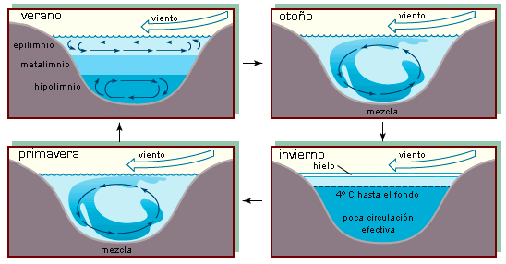
Clasificación de Lagos por Estratificación Térmica (3) Fuente: Educación Ambiental, Elementos de Ecología, Marcano, 2005

Slide 19
Clasificación de Lagos por Estratificación Térmica (4)
En el otoño, la temperatura baja en el epilimnio hasta igualar la del hipolimnio; este hecho provoca la circulación total de las aguas del lago, produciendo la mezcla de las aguas superficiales y profundas.
Durante el invierno se produce una estratificación, debido a que las aguas de la superficie se congelan, mientras las aguas del fondo permanecen a 4º C.
Esta temperatura corresponde al máximo de densidad del agua. La descomposición bacteriana se reduce a temperaturas bajas.
Durante la primavera sube la temperatura de las aguas del epilimnio, el hielo se funde y, al hacerse el agua más pesada pues ha aumentado su densidad, desciende hacia el fondo provocando la subida de las aguas profundas.
Así se establece una circulación total de las aguas con la consiguiente fertilización de las capas superiores por el arrastre de nutrientes en suspensión.

Slide 20
Clasificación de Lagos por Estratificación Térmica (5)
Lagos templados y subtropicales monomícticos. En estos lagos, la temperatura del agua superficial nunca baja a 4º C y en invierno no se hielan. La mezcla vertical de las aguas sólo se puede producir durante la estación fría.
Lagos tropicales oligomícticos. La temperatura del agua superficial oscila entre 20º - 30º C, manteniéndose casi constante durante todo el año. El gradiente térmico es débil, y se producen por consiguiente cambios poco notorios. La circulación vertical es irregular y rara vez es total.
Desde el punto de vista biológico conviene distinguir otro tipo constituido por lagos que son monomícticos templados o subtropicales por sus características; pero geográficamente están situados en la zona tropical, a gran altura, en la montaña

Slide 21
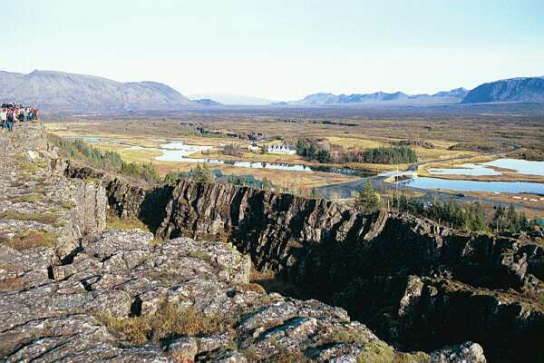
Tipos de Lagos (1) Fuente: Astromía, 2005
La mayor parte de las características de los lagos (profundidad, grado de salinidad de las aguas, régimen, formas costeras, etc.) dependen de su origen, por lo que una calificación que de ellos se puede hacer es la genética, por lo que de esta manera existen lagos tectónicos, aluviales, glaciares, de cráter, volcánicos, endorreicos, pelágicos, cársticos.
Tectónicos: Son los lagos que rellenan las depresiones originadas por fallas y plegamientos. Están formados por un movimiento del suelo que impide el libre curso de un río. Son lagos profundos, como el Tanganica (1.435 m) y el Baikal (1.741 m) y no suelen tener desagüe hacia el océano. El mayor conjunto de lagos tectónicos es el de África Oriental.

Slide 22
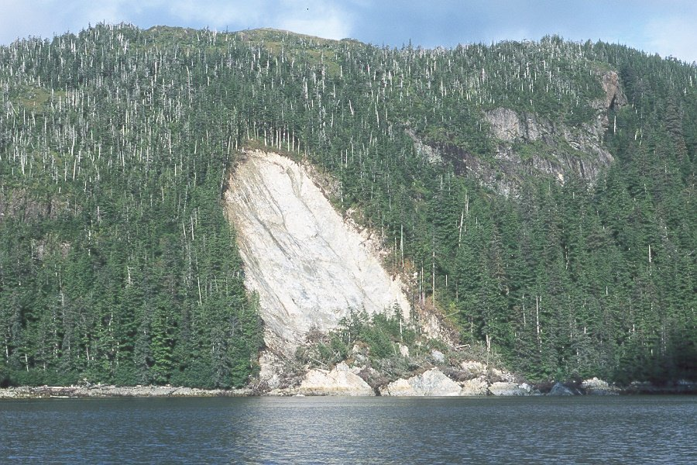
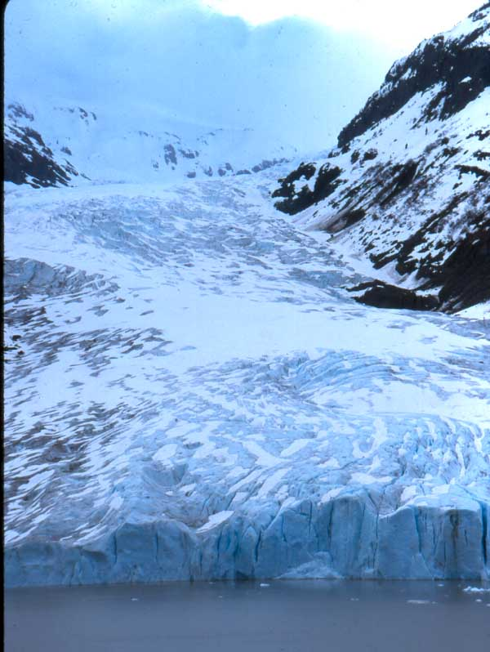
Tipos de Lagos (2)
Lagos Aluviales se deben a la acumulación o represa del agua en una cuenca al obstruirse su salida natural por los aluviones abandonados por un río o un torrente; son por lo general de modesta profundidad, están invadidos parcialmente por vegetación palustre y tienden a desaparecer por colmatación aluvial.
Lagos Glaciares: Los glaciares excavan amplias cuencas al pulir el lecho de roca y redistribuir los materiales arrancados. Un lago glaciar se forma cuando las aguas ocupan el hueco erosionado por las masas glaciares.

Slide 23
Tipos de Lagos (3)
De cráter: Se pueden dar tras la explosión del cráter de un volcán, el cual forma una caldera volcánica o un hundimiento circular que puede ser inundado tras la extinción formando un lago.
Si el cráter no tiene fisuras y está formado por materiales de escasa porosidad, puede convertirse en un lago permanente si recibe suficiente agua de la lluvia.
Se observa el lago de Cuicocha, en la Sierra ecuatoriana, situado en la parte sur del cerro de Cotacachi a una altitud de 3.068 m. Ocupa el seno de un antiguo cráter.
El lago tiene un ancho de 2.300 m. y longitud de 3.200 m. Está unido a la carretera Panamericana norte por un ramal asfaltado de 18 Km. que cruza la ciudad de Cotacachi, célebre por sus artesanías de cuero.

Slide 24
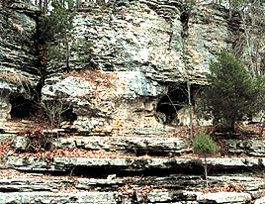
Tipos de Lagos (4)
Endorreicos: Son depresiones en la corteza terrestre que no poseen salida hacia el mar. Contienen aguas generalmente saladas, debido a la progresiva concentración de sales por efecto de la evaporación.
Pelágicos: Los lagos pelágicos no son más que vestigios de antiguos mares que quedaron rodeados de tierras.
Cársticos: Se forman en aquellos terrenos cuya naturaleza se presta a los fenómenos cársticos* (caliza, yeso, sal gema); ocupan las depresiones cerradas o concavidades conocidas con los nombres de dolinas y poljes y su desagüe es subterráneo.

Slide 25
Dimensiones de algunos Lagos Fuente: Astromía, 2005
Lago | Continente | Superficie (km²) | Profundidad (m)
Mar Caspio | Asia | 371.000 | 1.025
Superior | Norteamérica | 82.000 | 406
Victoria | África | 70.000 | 82
Hurón | Norteamérica | 60.000 | 229
Michigan | Norteamérica | 58.000 | 281
Mar de Aral | Asia | 34.000 | 65
Tanganica | África | 33.000 | 1.470
Baikal | Asia | 31.500 | 1.620
Gran Lago del Oso | Norteamérica | 31.000 | 446
Malawi | África | 29.000 | 695

